Slide 2
ŚWIĘTO NIEPODLEGŁOŚCI
Jest to polskie święto państwowe, obchodzone co roku 11 listopada. Upamiętnia odzyskanie przez nasz kraj niepodległości w 1918 roku, po trwających 123 lata zaborach (1795-1918). Rozbiorów Polski dokonały: Rosja, Prusy i Austria.

Slide 3
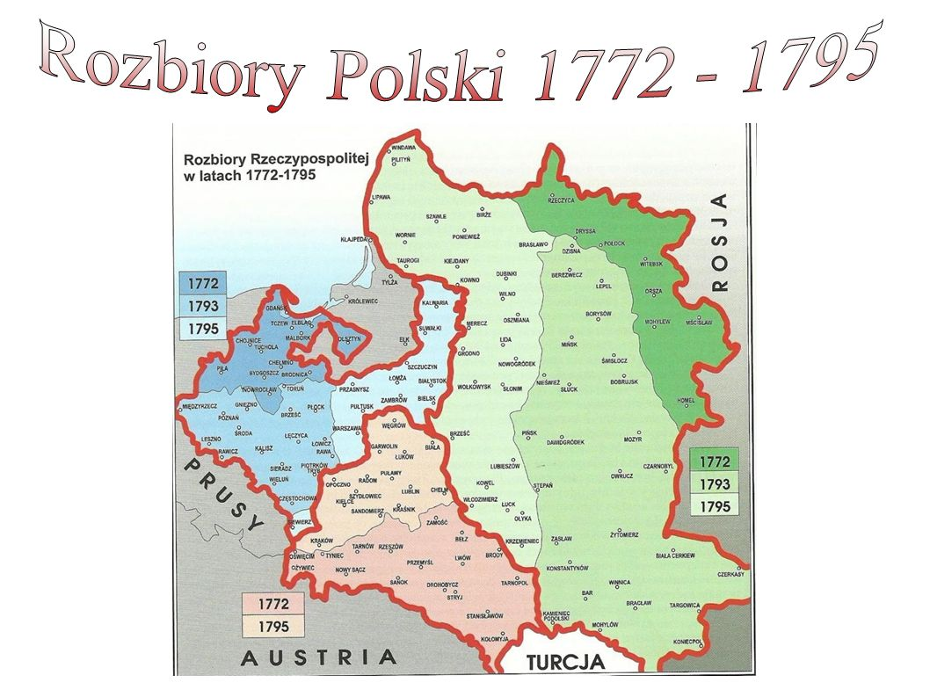

Slide 4
LEGIONY POLSKIE WE WŁOSZECH
W 1795 roku, po III rozbiorze Polska znika z map.
W 1797 roku, utworzone zostały polskie oddziały, mające walczyć u boku Napoleona. Nazwano je Legionami Polskimi. Dowódcą ich został Jan Henryk Dąbrowski.
Aby umocnić ducha walki pośród legionistów Józef Wybicki napisał „Pieśń Legionów Polskich we Włoszech”, która w 1927 r. pod tytułem „Mazurek Dąbrowskiego” stała się hymnem Polski.

Slide 5
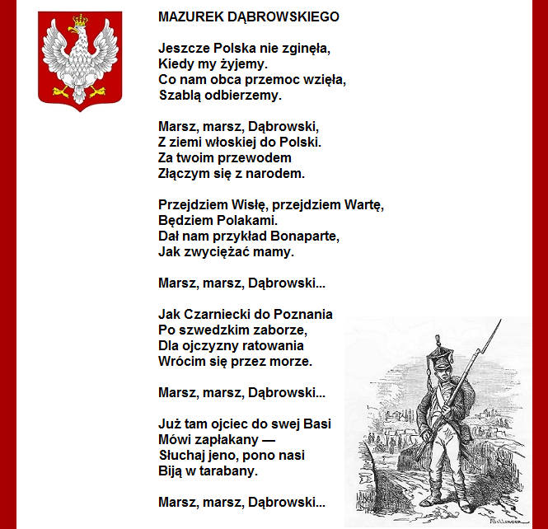

Slide 6
POWSTANIE LISTOPADOWE I POWSTANIE STYCZNIOWE
Polacy podejmowali próby odzyskania niepodległości, walcząc w:
powstaniu listopadowym w latach 1930-31, którego skutkami były:
- likwidacja konstytucji, sejmu i armii Królestwa Polskiego,
- represje wobec uczestników powstania,
- emigracja wielu tysięcy Polaków,
powstaniu styczniowym w latach 1863-64, którego skutkami były:
- konfiskaty majątku,
- zniesienie odrębności Królestwa Polskiego,
- liczne aresztowania i zesłania w głąb Rosji.

Slide 7
I WOJNA ŚWIATOWA
Czas I wojny światowej, podczas której państwa zaborcze Polski walczyły przeciwko sobie, dawał naszemu narodowi szansę na odzyskanie wolności.

Slide 8
PRZYBYCIE JÓZEFA PIŁSUDSKIEGO DO WARSZAWY 10 LISTOPADA 1918 ROKU

Slide 9
JÓZEF PIŁSUDSKI
W gazecie „Monitor Polski” z dnia 12 listopada 1918r. opublikowana została informacja, że Rada Regencyjna przekazała Marszałkowi Józefowi Piłsudskiemu władzę wojskową i naczelne dowództwo.

Slide 10
ŚWIĘTO NIEPODLEGŁOŚCI
DZIEŃ 11 LISTOPADA 1918 ROKU, TO PODWÓJNE ŚWIĘTO DLA NASZEGO NARODU. OZNACZA ON ZAKOŃCZENIE I WOJNY ŚWIATOWEJ ORAZ ODZYSKANIE PRZEZ POLSKĘ NIEPODLEGŁOŚCI.

Slide 11
OBCHODY ŚWIĘTA NIEPODLEGŁOŚCI

Slide 12
ŹRÓDŁA WYKORZYSTANE W PREZENTACJI:
www.dzieciaki w domu.pl
www.magna.polonia.org
www.tvn24.pl
www.ipsb.nina.gov.pl
www.historia.org.pl
www.policja.pl
www.mon.gov.pl
Podkład muzyczny „Szara piechota” – www.ulub.pl

Slide 13
DZIĘKUJĘ ZA UWAGĘ
MONIKA GWIAZDA
KLASA VI

